Slide 1
Penyelenggara Pemilu & Tata Kelola Pemilu
FATIH GAMA
STPMD “APMD”

Slide 2

TATA KELOLA PEMILU
STAKE HOLDER PEMILU
Pemilih
Peserta Pemilu
Media, Pengamat
Peme-rintah
Peny. Pemilu
Penegak Hukum
Institusi Khusus
DPR
Hal yang harus diperhatikan dalam tata kelola pemilu:
Election Stakeholder
Electoral Process

Slide 3
ELECTORAL PROCESs:
PRA Pemungutan Suara
Ing
Pendaftaran Pemilih
Kandidasi
Kampanye
Teknik Pendaftaran Pemilih:
Stelsel Aktif
Stelsel Pasif
Peran penyelenggara pemilu relatif terbatas dibanding peran partai politik.
Wilayah kandidasi sepenuhnya menjadi wilayah partai politik.
Peran penyelenggara hanya pada wilayah verifikasi administratif
Jadwal kampanye
Mekanisme & tata cara kampanye
Pelaksanaan kampanye
Pengawasan Kampanye
Syarat Pemilih:
Terkait batas usia min.
Status hukum

Slide 4
ELECTORAL PROCESS:
PEMUNGUTAN SUARA
Bebas dari Kecurangan
Proses untuk menjamin terpenuhinya hak-hak pemilih yang sudah terdaftar untuk melaksanakan haknya
Bebas dari Tekanan
Menjamin Kerahasiaan

Slide 5
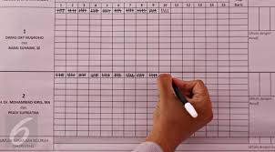
ELECTORAL PROCESS: PASKA PEMUNGUTAN SUARA
Penghitungan Suara
Kecermatan memastikan suara sah dan suara tidak sah/rusak
Mekanisme penghitungan, apakah berjenjang atau terpusat
Penetapan Hasil Pemilu
Penetapan alokasi kursi setiap partai
Penetapan kandidat yang berhak mendapatkan kursi

Slide 6
Tentang Penyelenggara Pemilu (PP)
Depar
temen
Komisi
Bentuk PP
Badan
Dewan
Unit
Lembaga yang mengurus & bertanggungjawab atas hal-hal ter kait pelaksanaan pemilu

Slide 7

Mengapa perlu PP yang kredibel?
Legitimasi Pemilu mudah digugat apabila PP tidak Kredibel
Penyelenggara pemilu berpihak
Penyelenggara pemilu bertindak diskriminatif terhadap pemilih
Penghitungan suara yang tidak transparan
Perencanaan yang tidak matang
Pelaksanaan tahapan pemilu yang tidak rapi
Dan sebagainya.

Slide 8
Prasyarat Pp yang kredibel
Independen
Profesional
Efektif & Efisien
Keputusan Cepat
Transparansi
Tanggung Jawab PP
Memastikan implementasi Electoral Procces sesuai yang digariskan oleh UU.
Memastikan adanya pendidikan politik bagi pemilih.
Memastikan pejabat pemilu dilatih dengan baik dan bertindak adil & Independen.
Memantau dan mengawasi pembiayaan dan pengeluaran dana kampanye
KREDIBILITAS
P. PEMILU

Slide 9
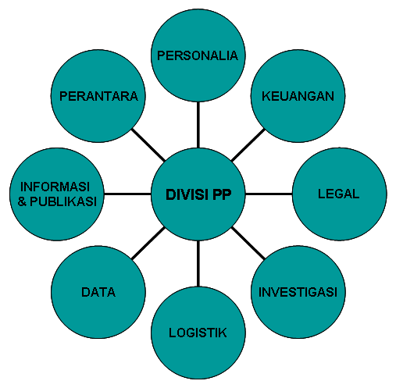
MODEL Kelembagaan PP
Model Pemerintah: PP ditempatkan dalam kementrianyang berwenang selenggarakan pemilu.
Model Mandiri: Menempatkan PP sebagai lembaga independen yang menyelenggarakan pemilu
Model Multipartai:Menempatkan PP sebagai lembaga yang diisi oleh wakil-wakil partai peserta pemilu
Model Pengawasan: PP ditempatkan sebagai pengawas independen, sedangkan pelaksanaan pemilu dilakukan oleh kementrian.

Slide 10
MALPRAKTIK PEMILU
Penyelenggaraan pemilu harus bebas penyimpangan & pelanggaraan pemilu demi menjamin terlindungi hak politik warga negara. Senyatanya, sering terjadi penyimpangan dalam penyelenggaraan pemilu. Ini dikenal sebagai malpraktik pemilu
(Ada berbagai bentuk malpraktik pemilu, seperti vote buying, kekerasan pemilu, penggunaan birokrasi dalam pemilu, dan pelanggaran aturan pemilu.

Slide 11

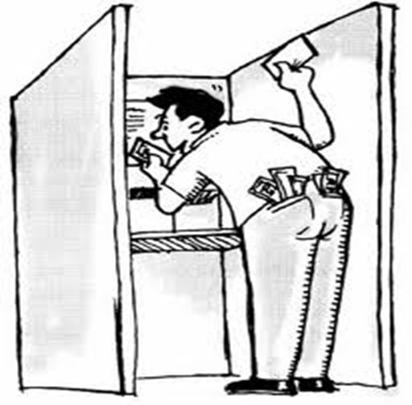
JENIS MALPRAKTIK PEMILU
Pelanggaran Administrasi Pemilu
Pelanggaran Administrasi Pemilu adalah pelanggaran terhadap ketentuan Undang-Undang Pemilu yang bukan merupakan ketentuan pidana dan terhadap ketentuan lain yang diatur dalam peraturan KPU
Pelanggaran Pidana Pemilu
Pelanggaran terhadap ketentuan pidana pemilu yang diatur dalam Undang-Undang Pemilu yang penyelesaiannya dilaksanakan melalui pengadilan dalam lingkungan peradilan umum.

Slide 12
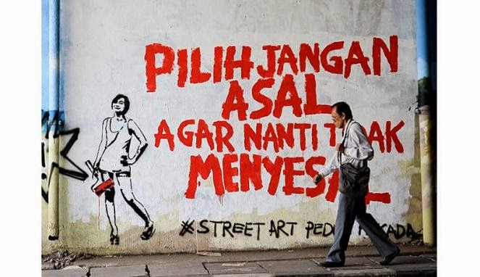
MARI BERDISKUSI

